Slide 2
GeoNature, un système d’information pour connaître, suivre et protéger la biodiversité
Camille MONCHICOURT
Géomaticien - Parc national des Écrins

Slide 3
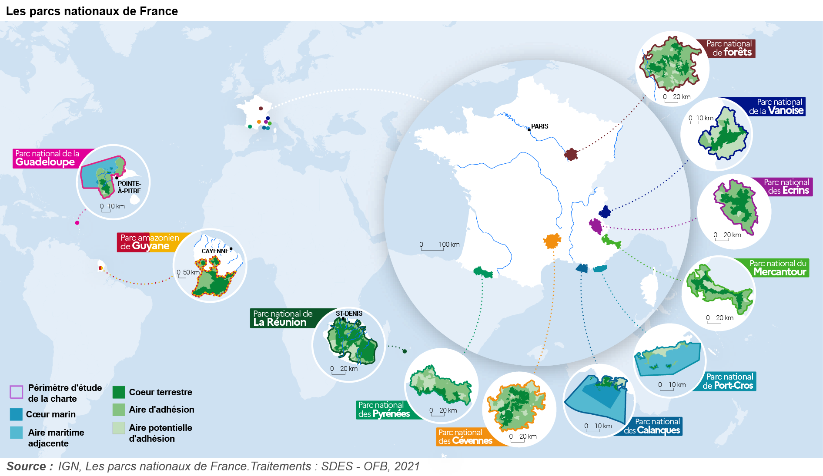
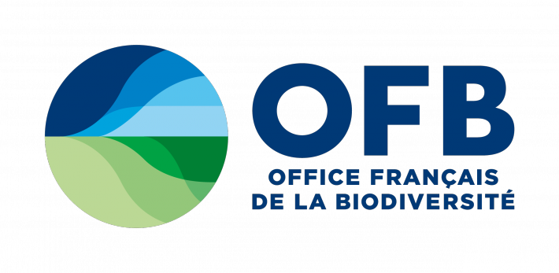
Les 11 parcs nationaux de France
Protéger la biodiversité
Connaître les patrimoines
Accueillir les publics
Accompagner le développement

Slide 4
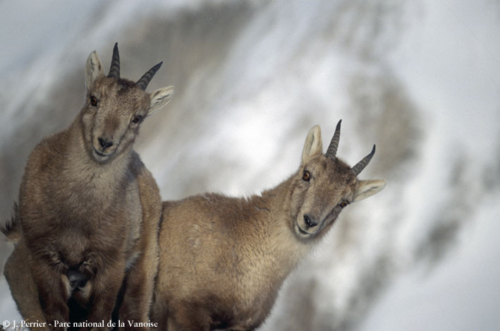
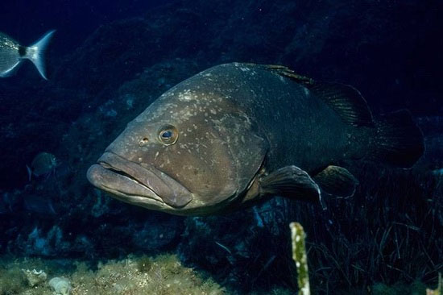
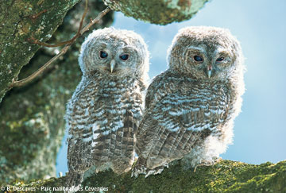
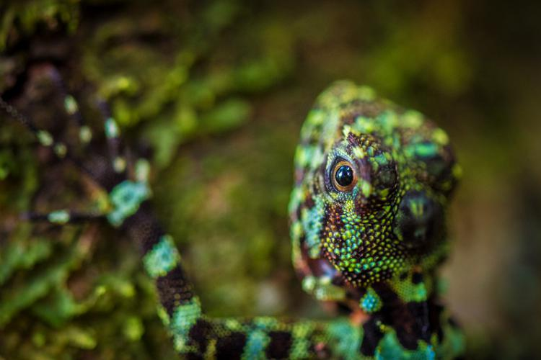
Les 11 parcs nationaux de France

Slide 5
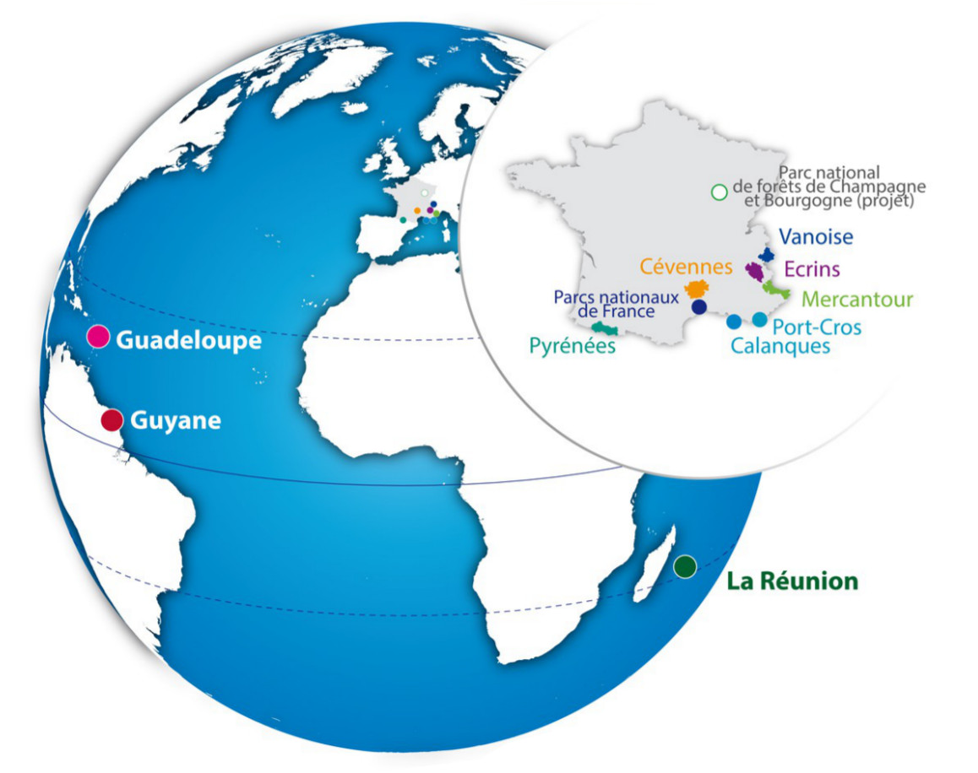
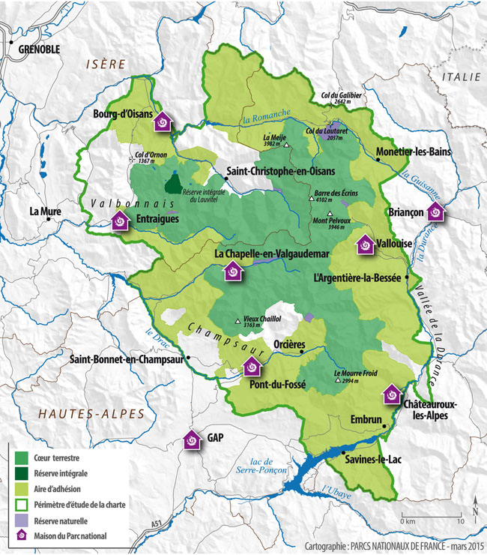
Le Parc national des Écrins
PNE créé en mars 1973

Slide 6
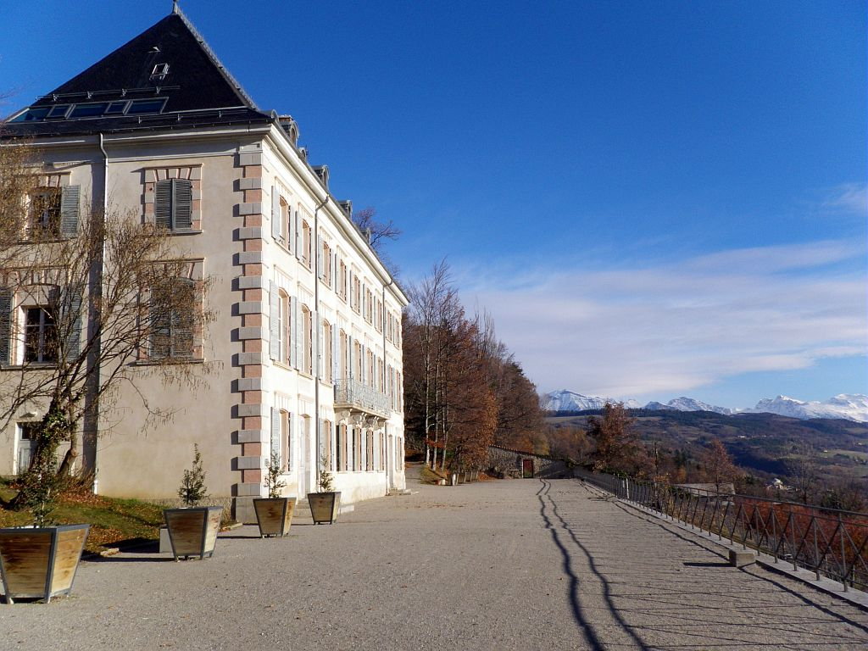
Le SI au Parc national des Écrins
~ 90 agents
Le pôle Système d'Informations (SI) :
- Un administrateur système, réseau et téléphonie
- 2 développeurs WEB et BDD (dont 1 MTE)
- Un responsable du SI / géomaticien

Slide 7
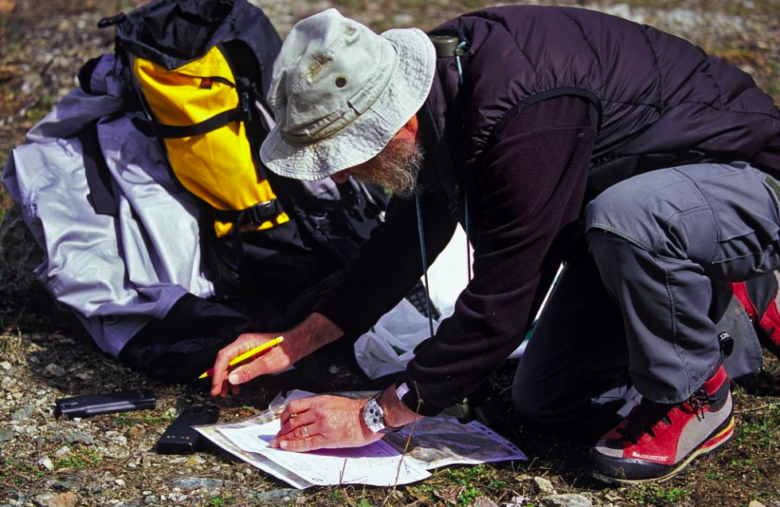
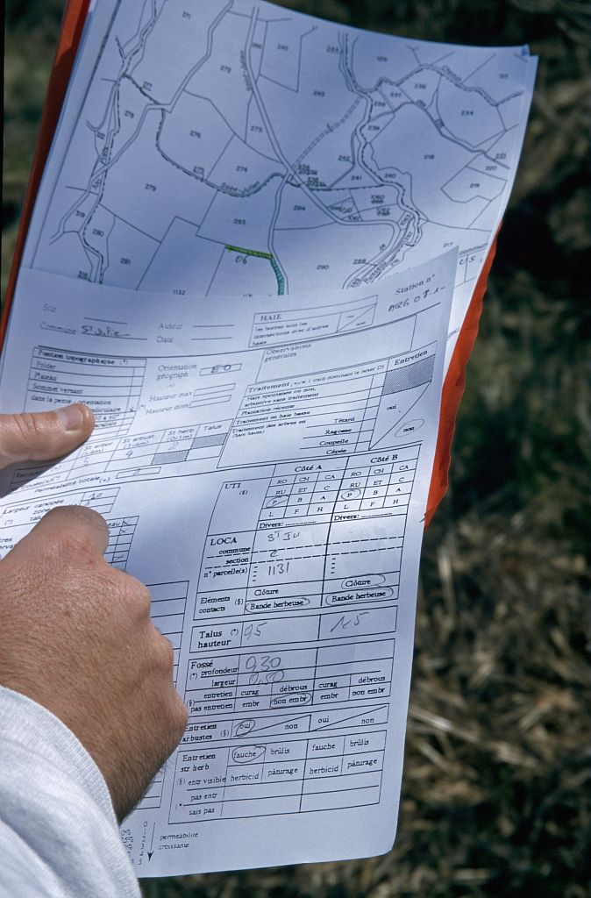
La collecte de données

Slide 8
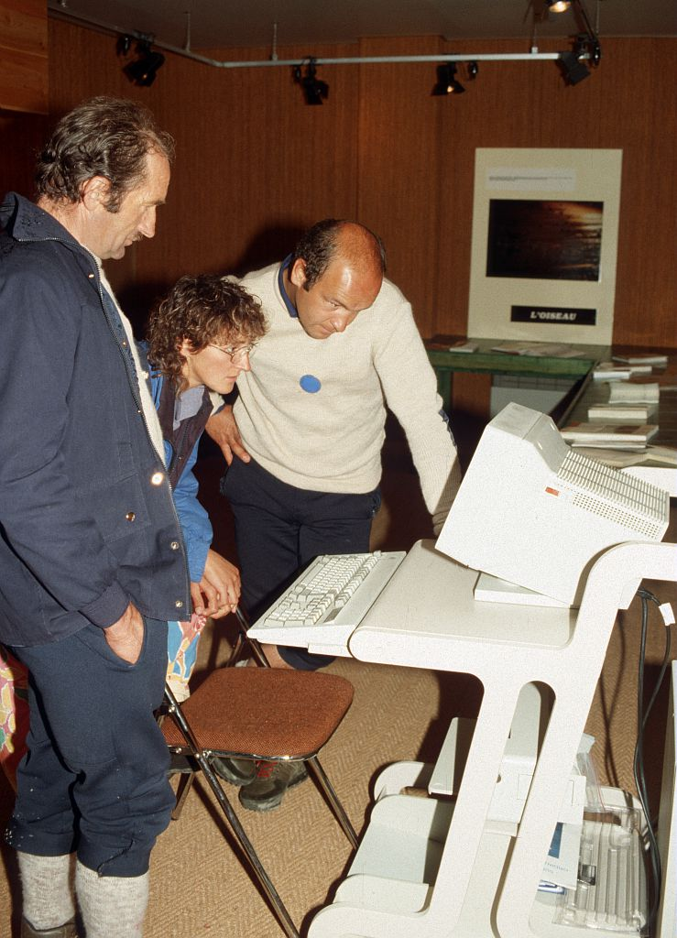
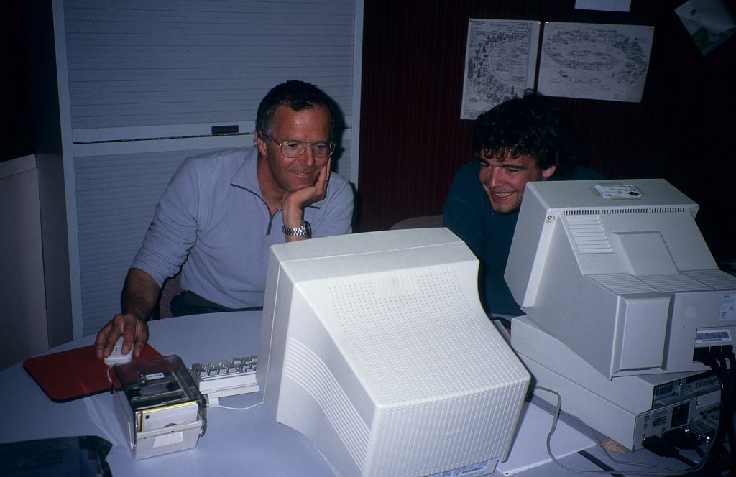
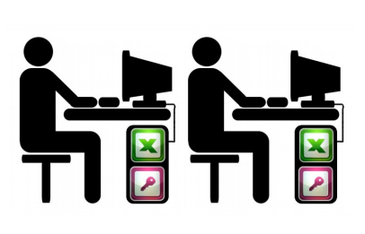
Informatique

Slide 9
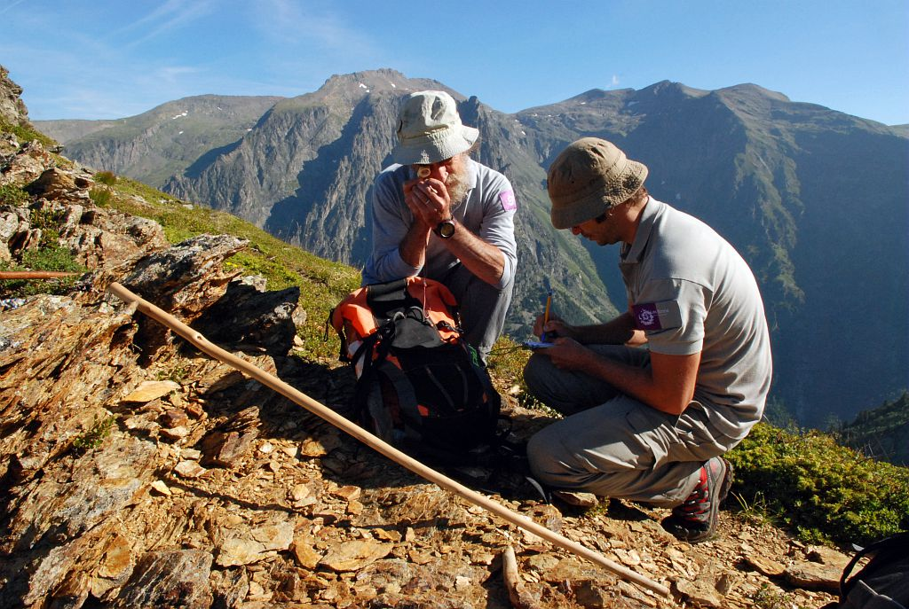
Des protocoles scientifiques variés
Inventaires et suivis
Protocoles de plus en plus précis
Besoins croissants de partage des données

Slide 10
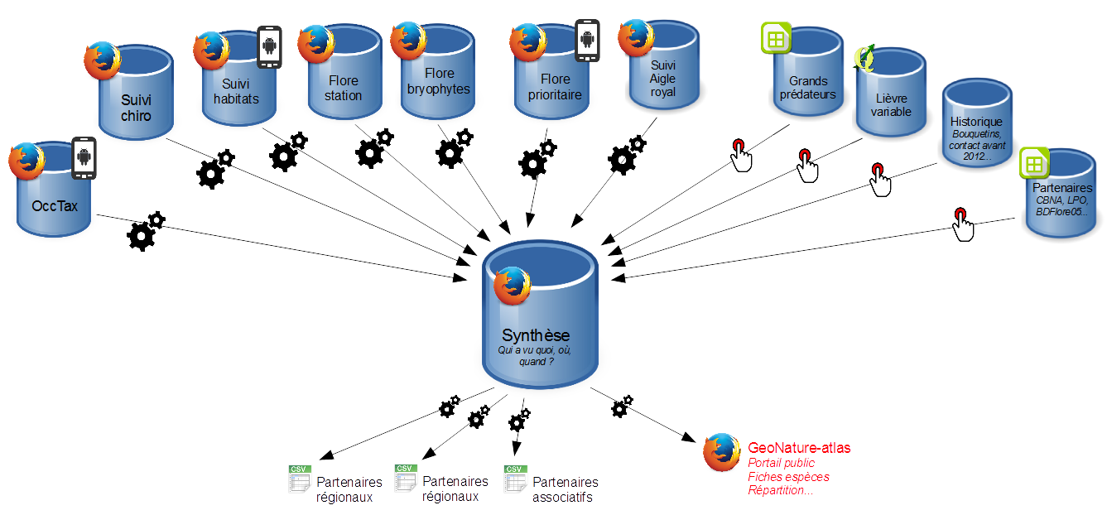
Un schéma par protocole et une synthèse
Une question = Un protocole = Un schéma de BDD = Un outil
Chaque schéma de BDD contient les champs spécifiques au protocole
Un schéma de synthèse regroupant automatiquement ou manuellement les données communes saisies dans les différents protocoles

Slide 11
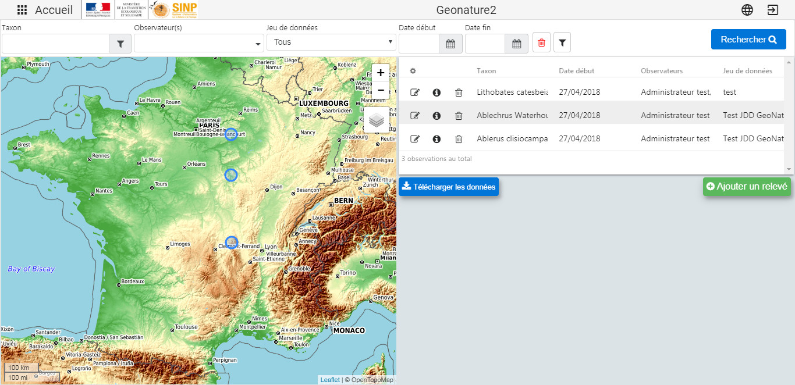
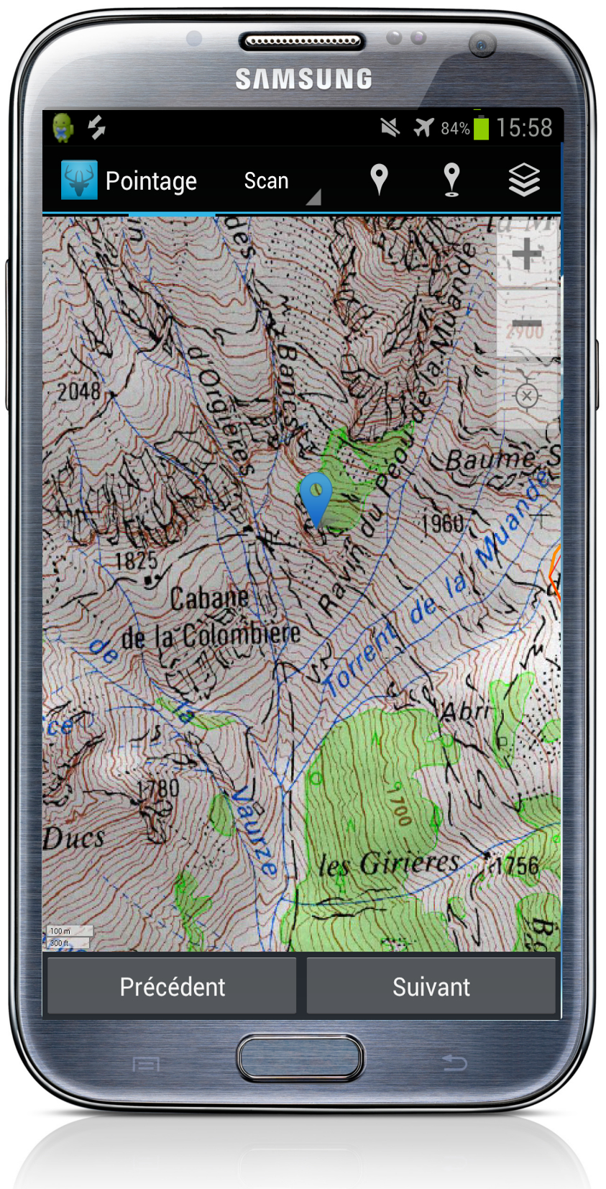
Modernisation de la chaîne de travail
GeoNature - Un outil de saisie, gestion et de diffusion des données de biodiversité du parc national
https://geonature.fr
https://demo.geonature.fr

Slide 12
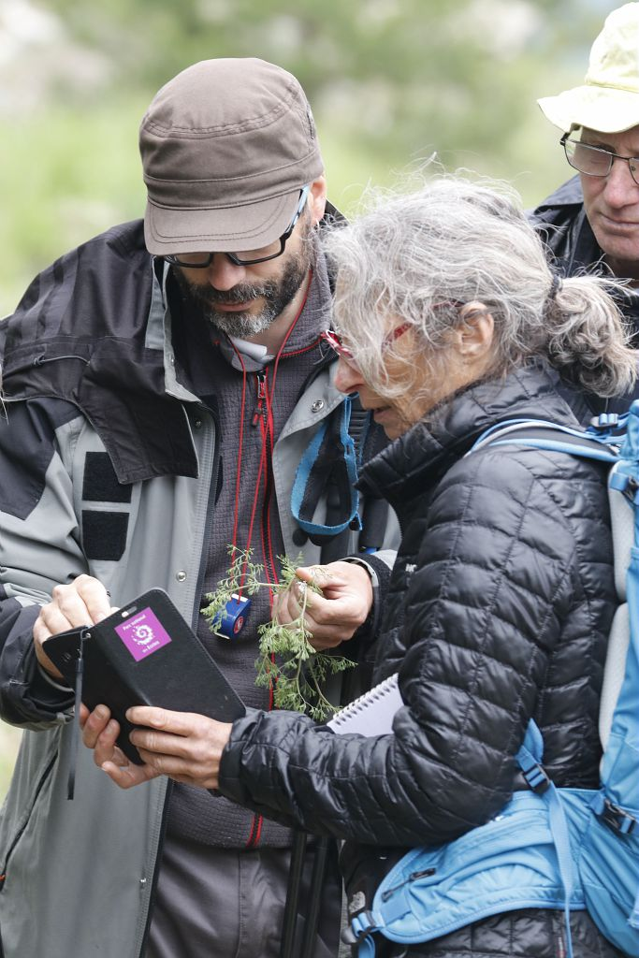
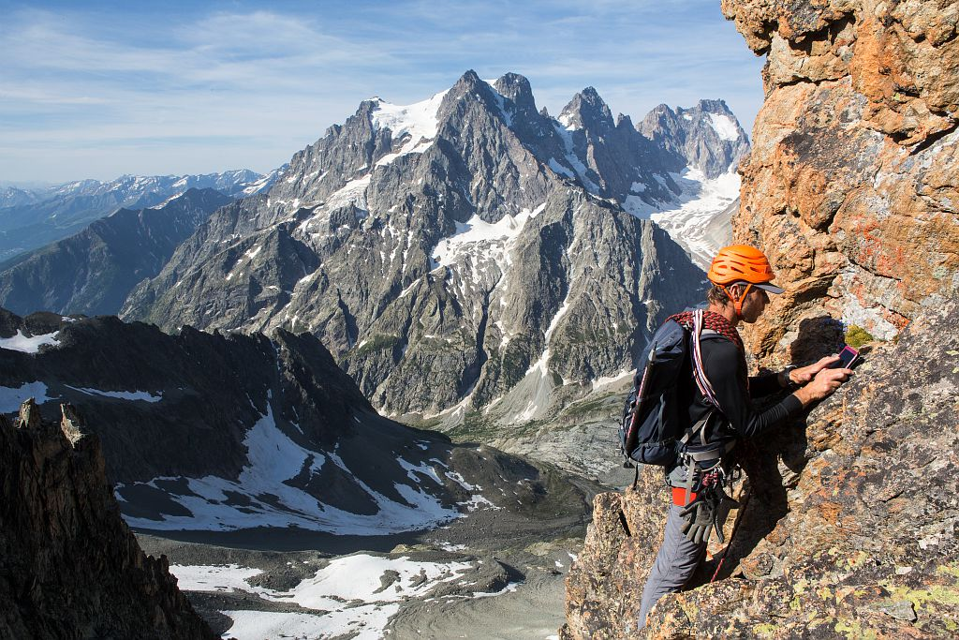
Modernisation des outils

Slide 13
Standards SINP – Colonne vertébrale
Taxref
Standard Occurrences de taxons et métadonnées
Nomenclatures
CAMPanule

Slide 14
GeoNature
API
SIG + BDD
Côté serveur
WEB + CARTO
Côté client
Icons by Novita Dian, Iconathon, Shaurya, Adrien Coquet, Mooms, Numero Uno
from the Noun Project

Slide 15
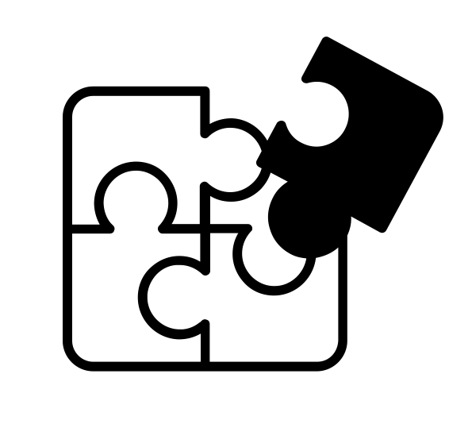
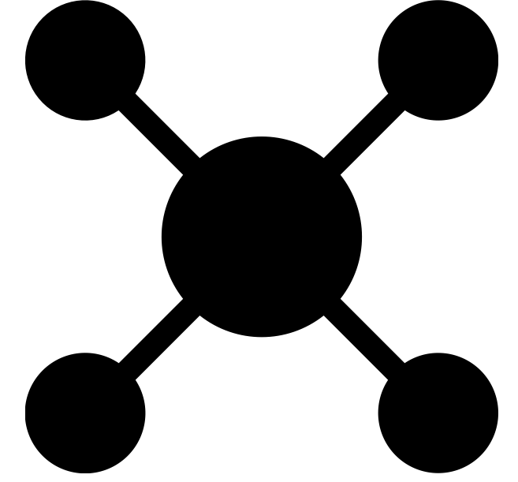
GeoNature – Open source
Open source
Générique
Modulaire
Documenté
Testé
Discuté
Icons by Davo Sime, Mikicon, Aneeque Ahmed, Oriol Carbonell
from the Noun Project

Slide 16
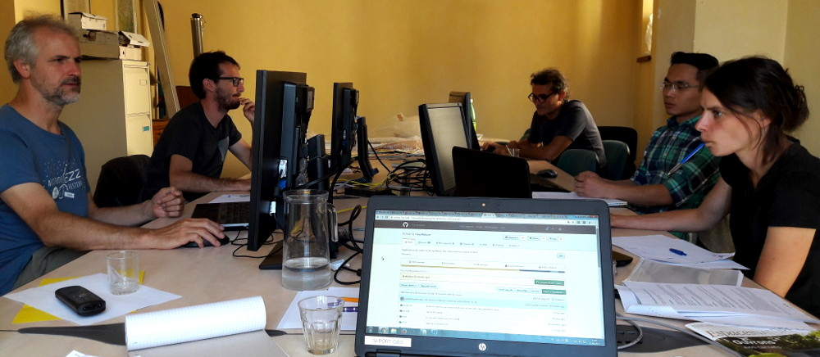
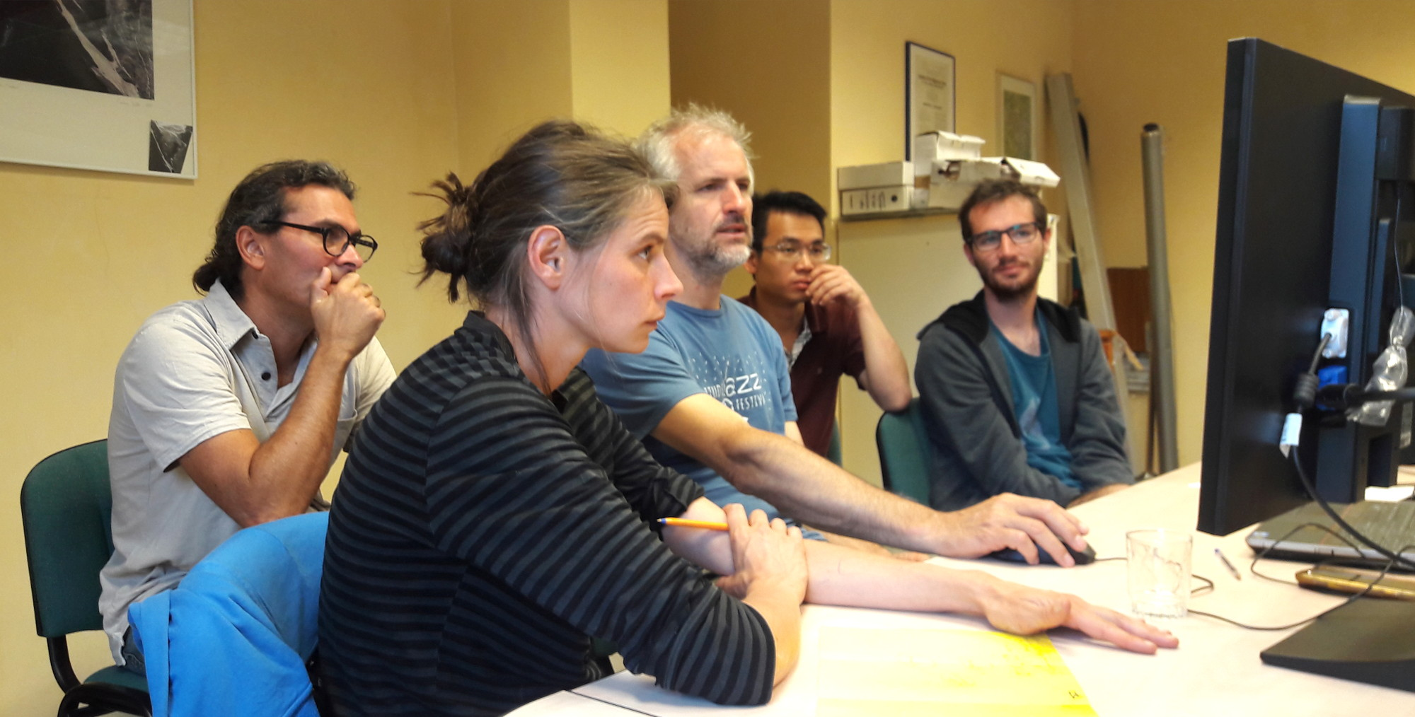
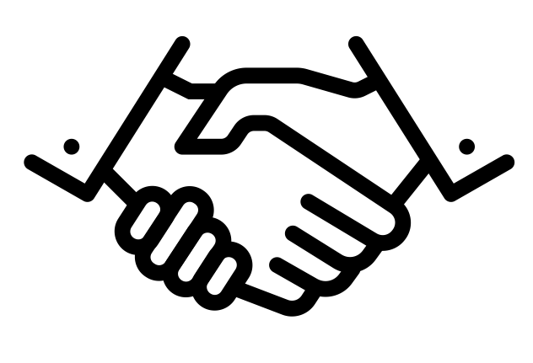
GeoNature – Développement
Développement
Base de données
Icons by Anbileru Adaleru, Matthew Hall, Three Six Five, Leonardo Schneider, Swen-Peter Ekkebus from the Noun Project

Slide 17
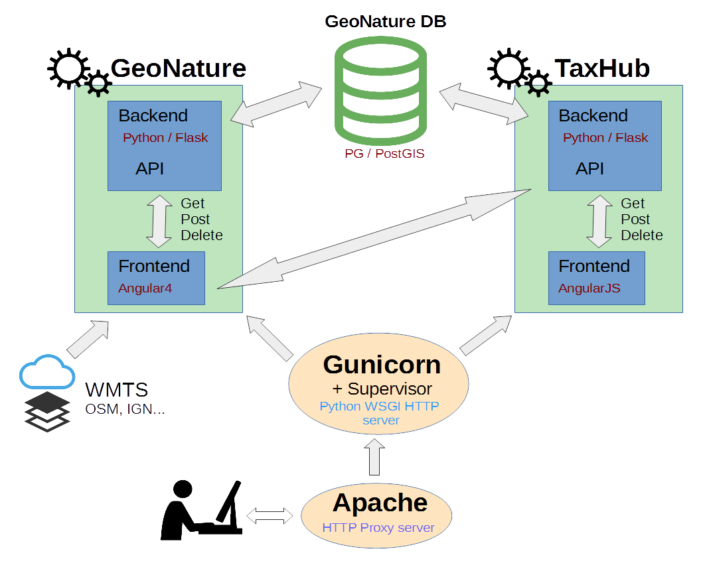
GeoNature – Architecture

Slide 18
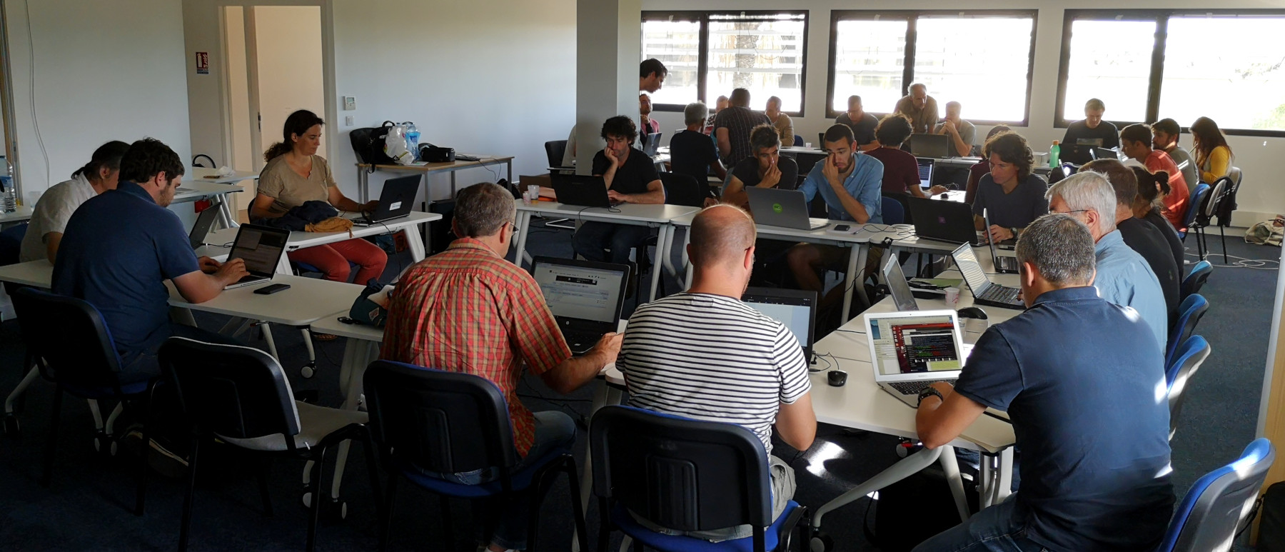
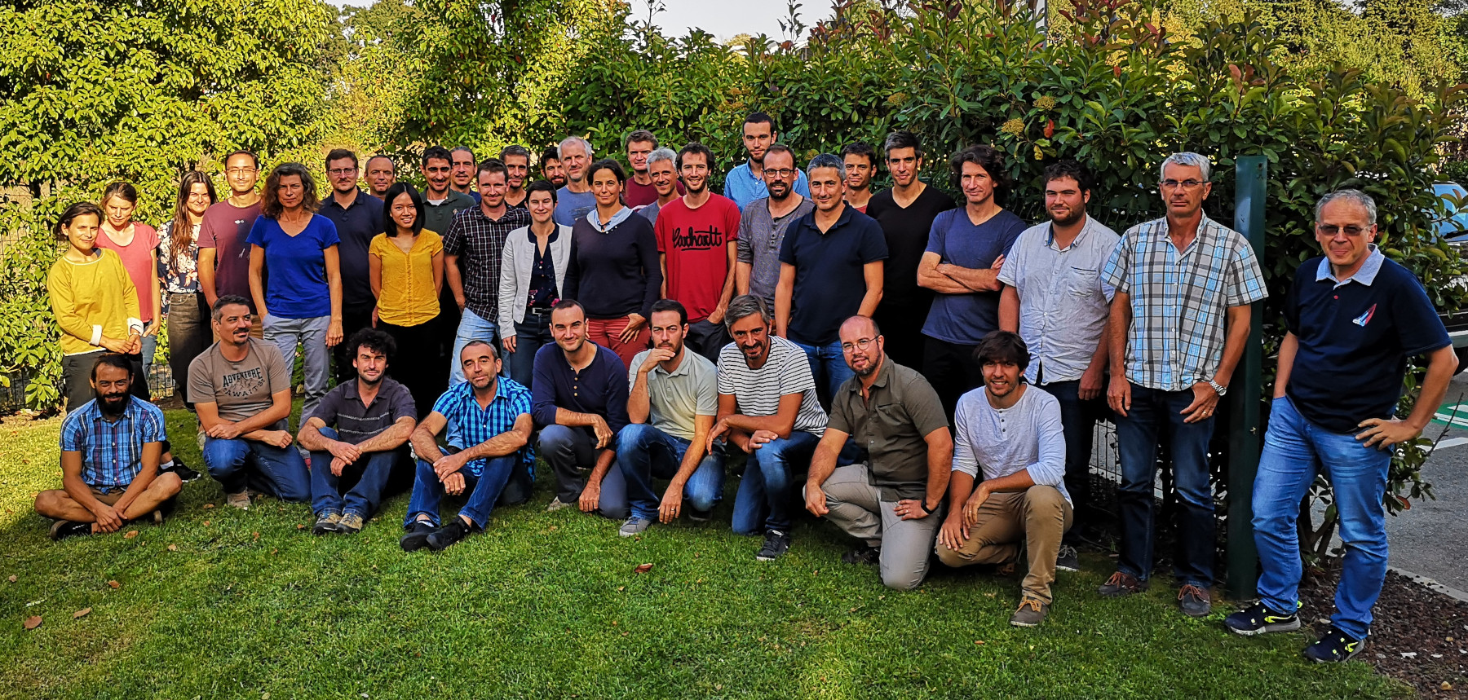
GeoNature – Communauté
2021 : ~ 80 structures
- Parcs nationaux et régionaux
- Conservatoires
- RNF
- Associations
- Prestataires
- Bureaux d’étude
- DREAL
- UMS Patrinat
- OFB
- MTE

Slide 19
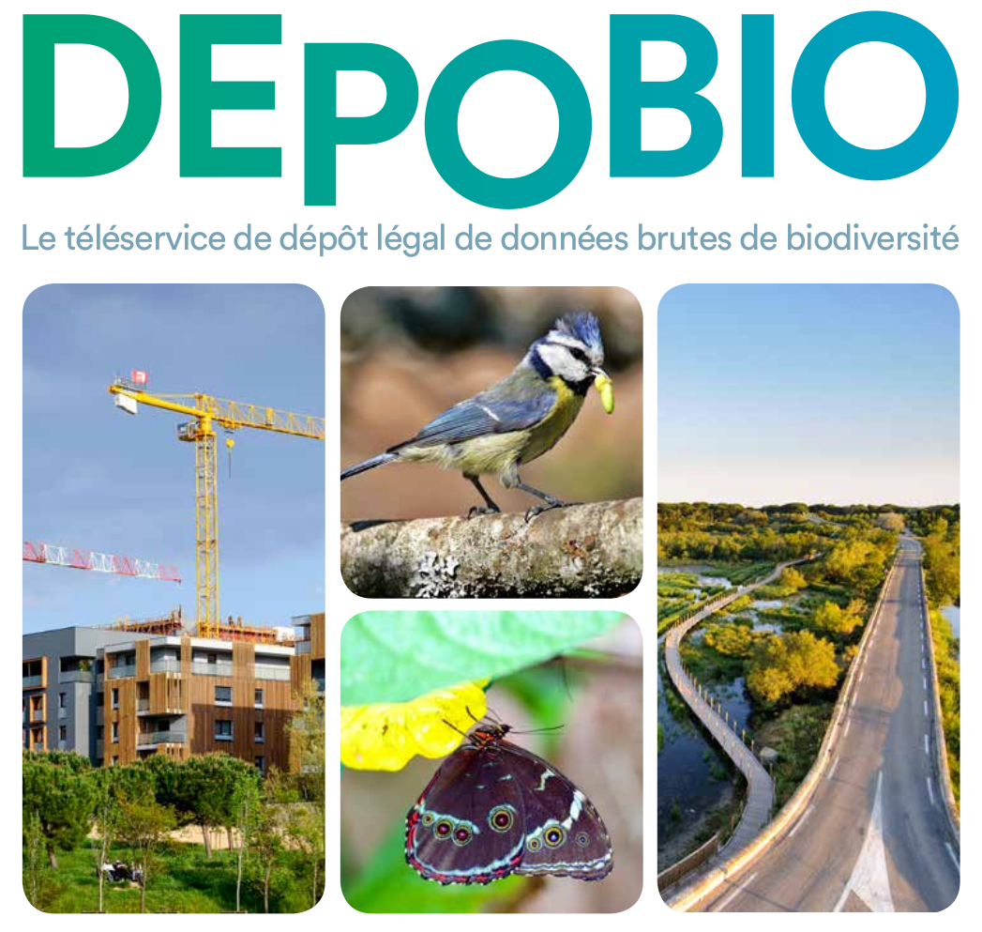
GeoNature – Depobio et GINCo
Loi du 8 août 2016 pour la reconquête de la biodiversité, de la nature et des paysages
2018-2020 : Déploiement de GeoNature pour Depobio et GINCo
2021 : SI Passages à faune et suivi chiroptère sur les parcs éoliens

Slide 20
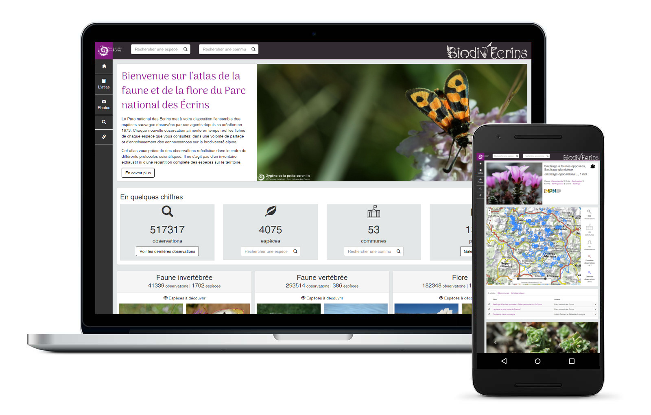
GeoNature-atlas
Un module de publication des données faune et flore sous forme d’atlas en ligne grand public.

Slide 21
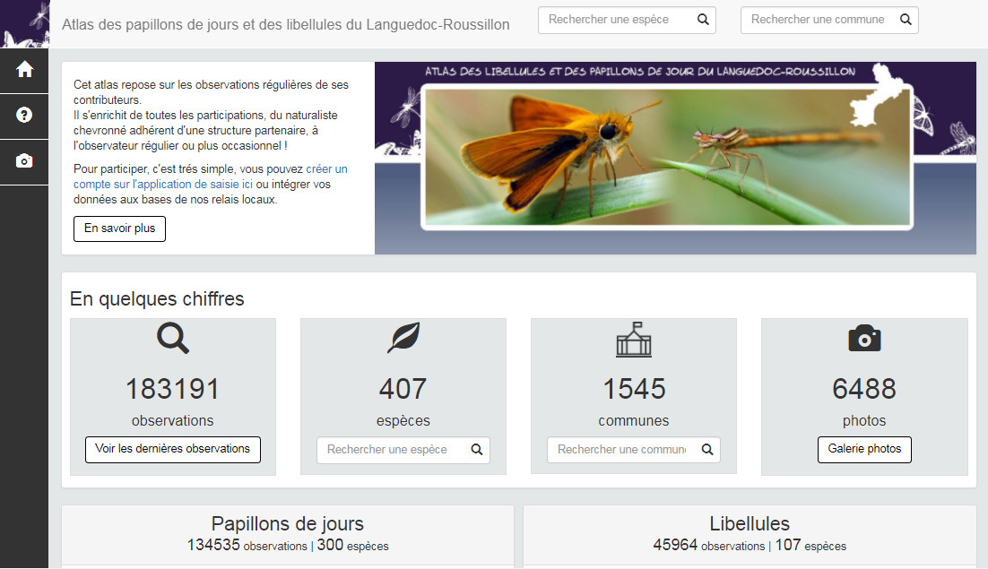
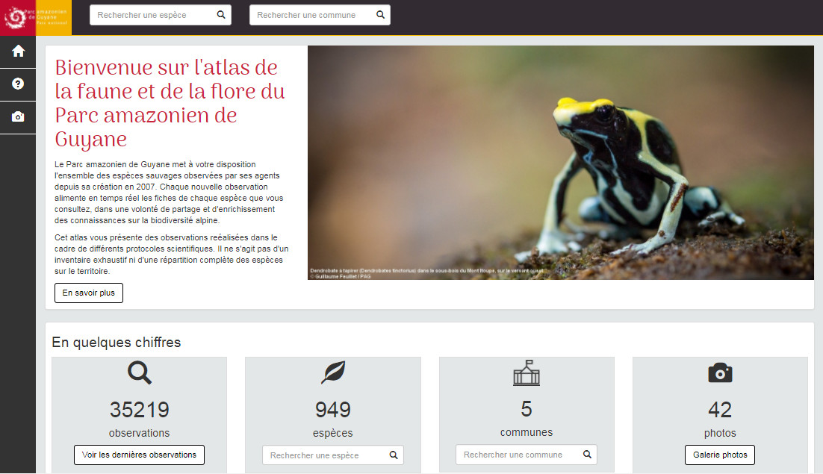
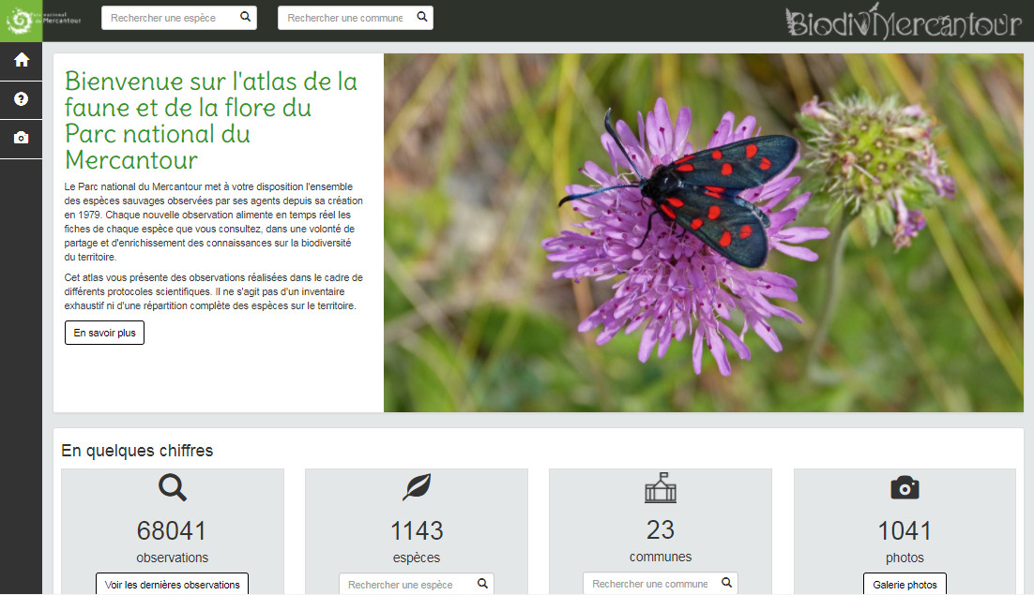
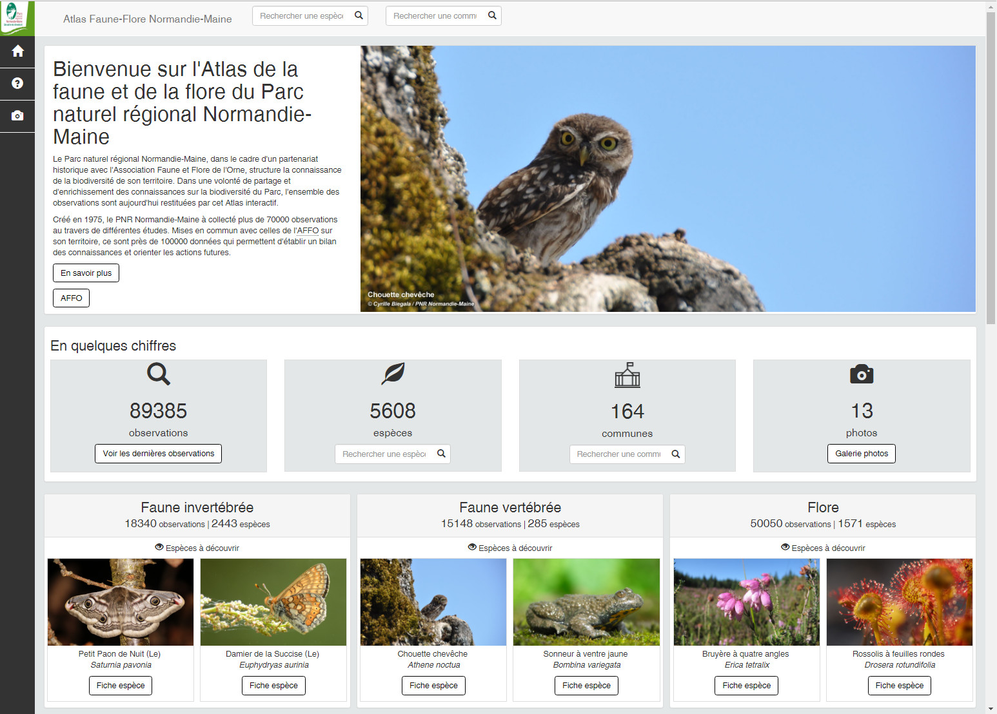
GeoNature-atlas

Slide 22
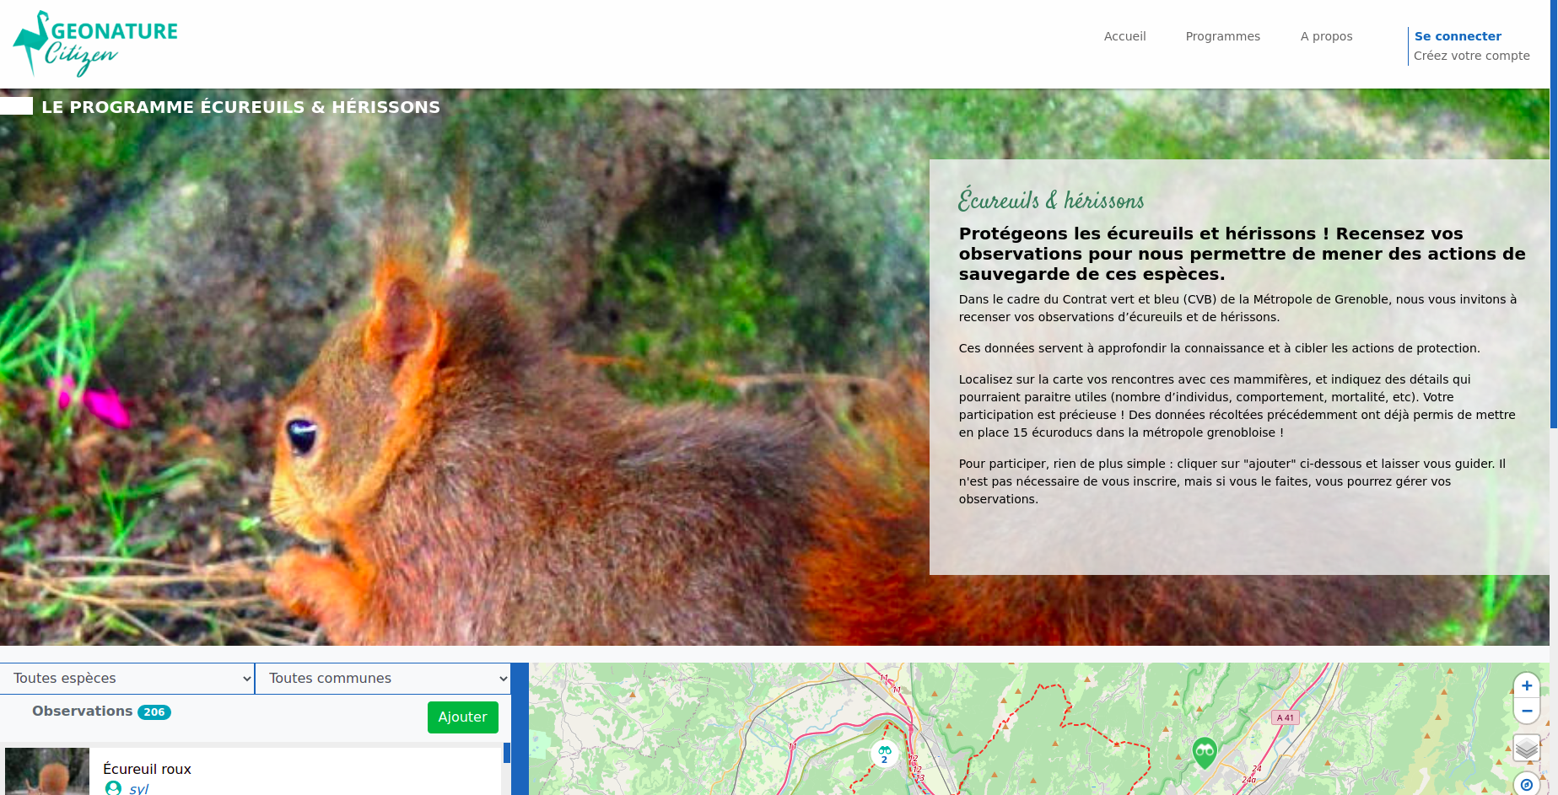
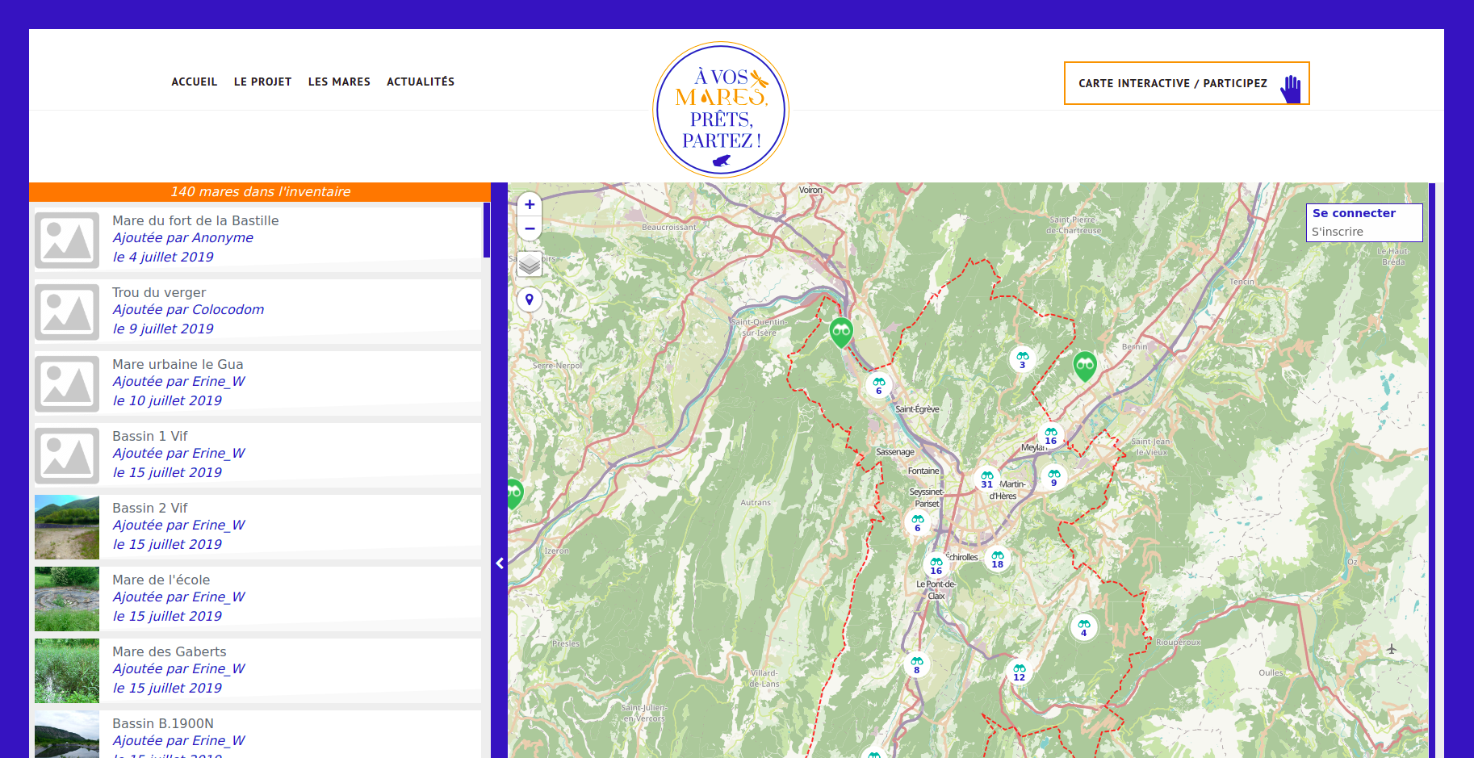
GeoNature-citizen

Slide 23
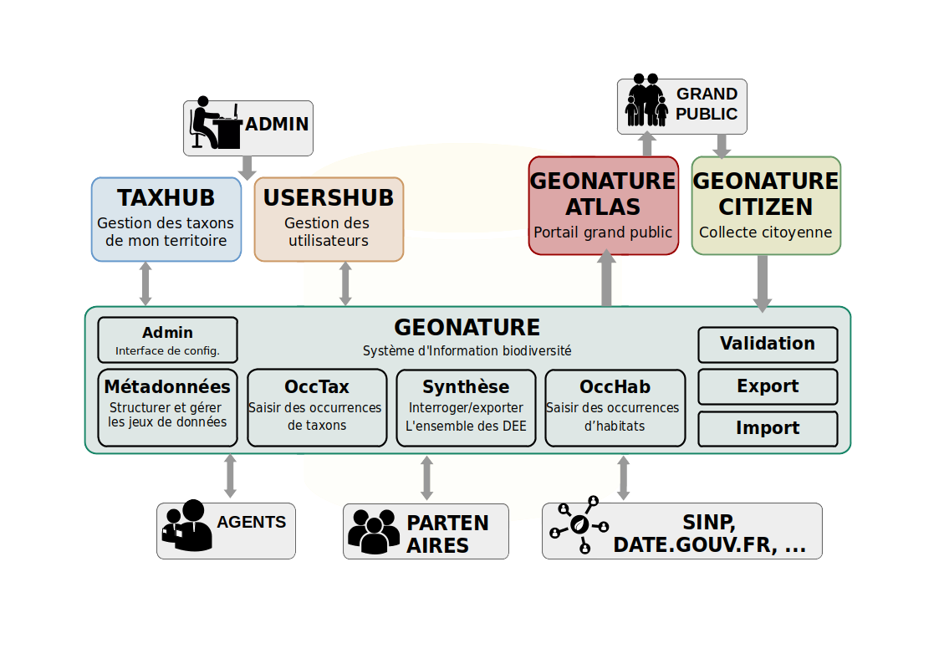
GeoNature – Les modules
+ Monitoring, Dashboard, Suivi flore, suivi habitats, CMR, Occtax-mobile...

Slide 24
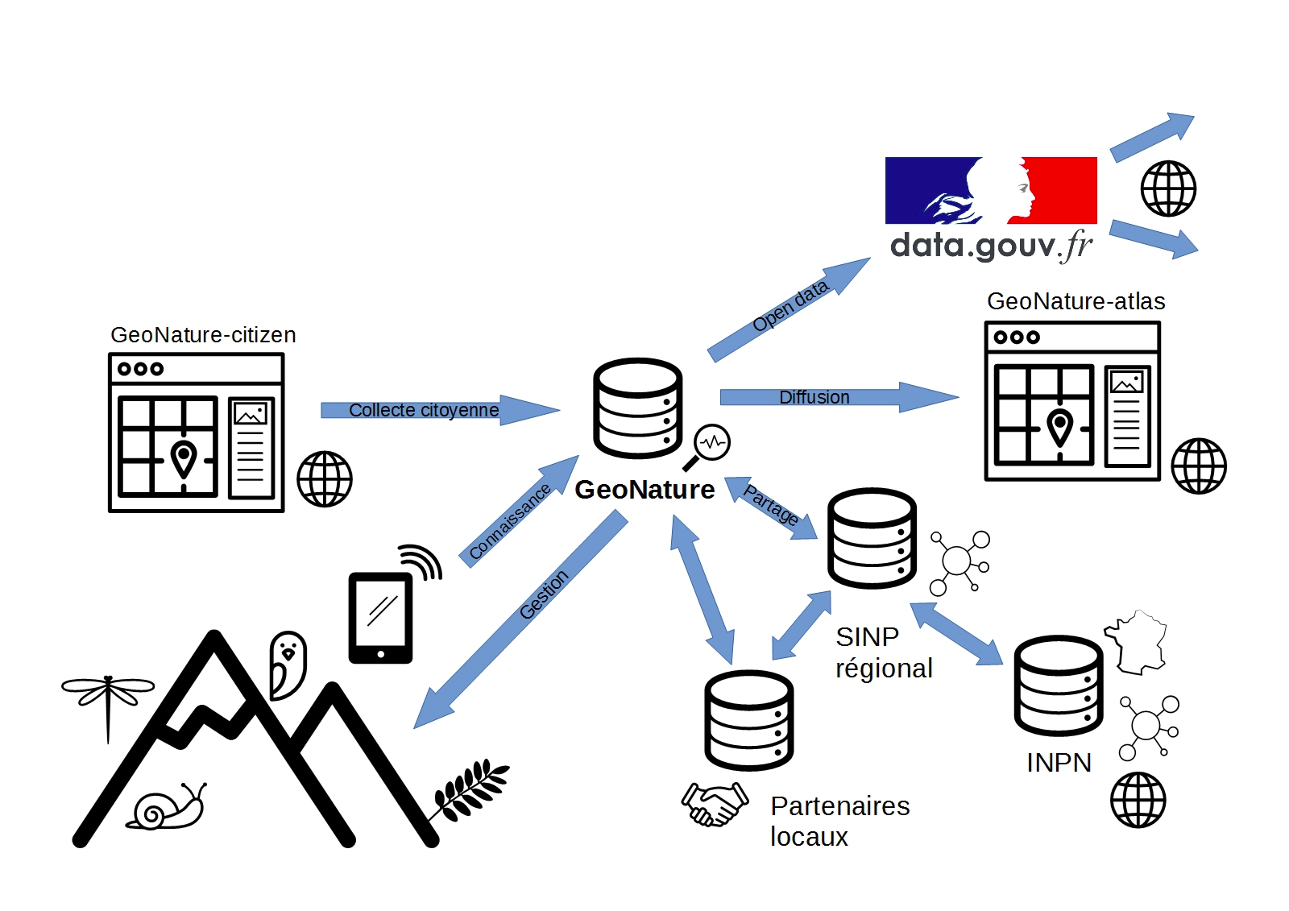
GeoNature – Réseau d’échanges

Slide 25
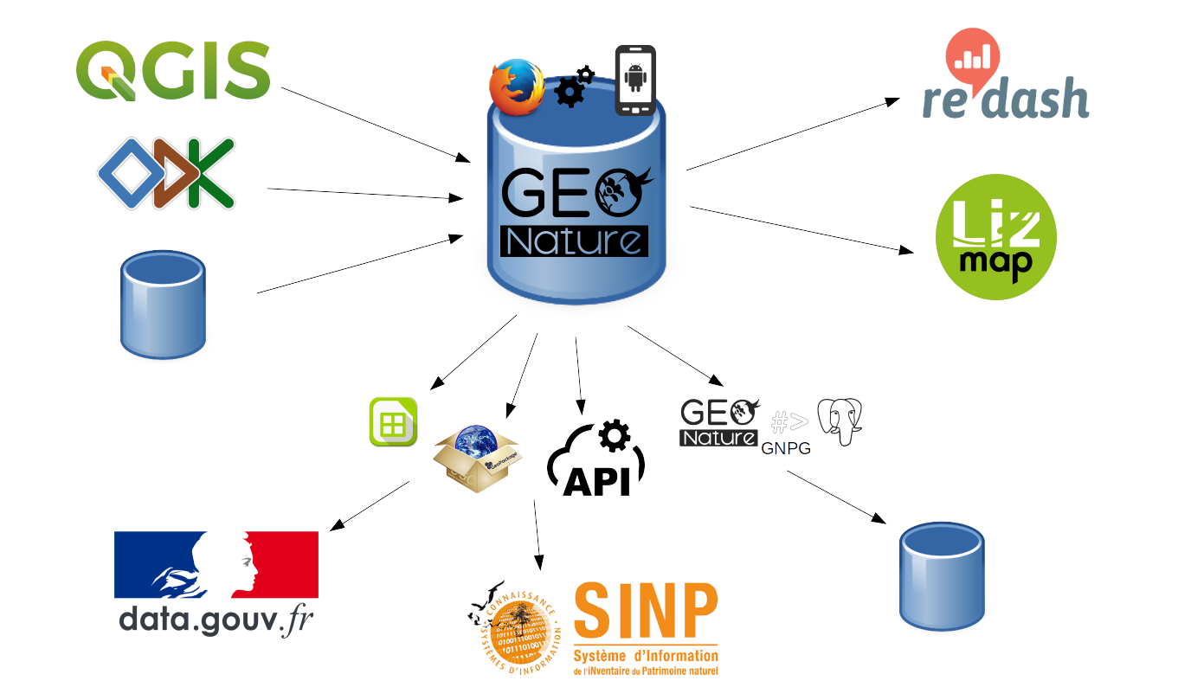
GeoNature – Une BDD ouverte et interopérable

Slide 26
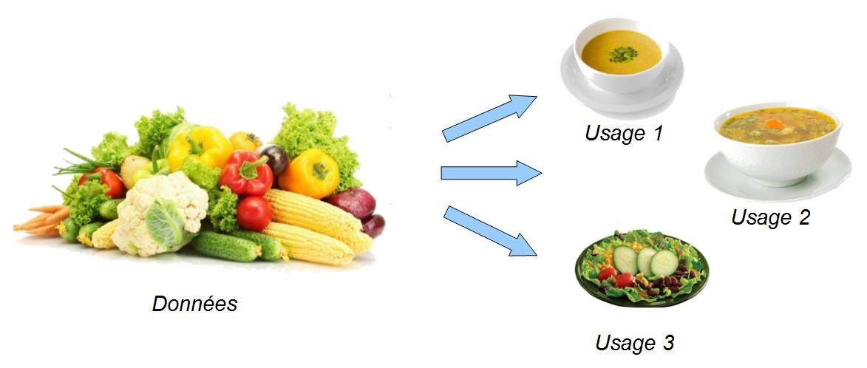
Vers plus de partage et d’ouverture des données
Ouverture et partage d’un outil > Ouverture et partage des données
Les données de biodiversité = Une organisation décentralisée, de plus en plus standardisée et cohérente, mais à mieux mettre en réseau

Slide 27
Conclusion
- Un outil territorial conçu de manière générique et ouverte pour pouvoir être utilisé dans différents contextes et à différents niveaux
- Collaboration et complémentarité locales, régionales et nationales
- Standards du SINP comme colonne vertébrale, outil de structuration, de mutualisation et de partage des données
- Mutualisation des ressources autour d’un outil libre, où chaque investissement d’une structure bénéficie au collectif
- Mutualisation s’appuyant sur des ressources techniques internes principalement
- Animation et outils de collaboration (Échanges et développements ouverts, liste de diffusion, comité technique, workshops)
- Un SI complet, ouvert et interopérable, qui s'enrichit rapidement, sous la dynamique croissante de sa communauté

Slide 28
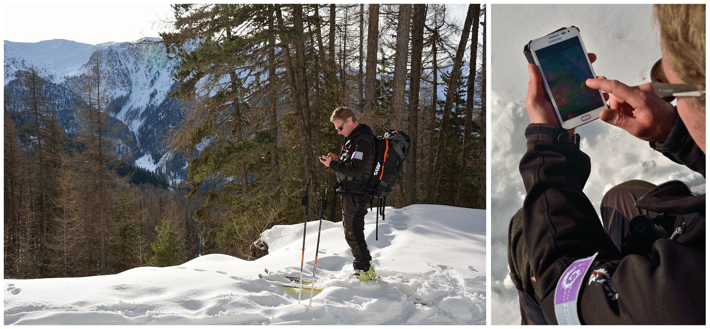
Un objectif commun
Simplifier l’accès aux données et partager des outils
pour améliorer l’acquisition, l’analyse et la diffusion des connaissances

Slide 29
Merci pour votre attention
camille.monchicourt@ecrins-parcnational.fr https://geonature.fr
Cette présentation est partagée sous licence
Creative commons by-SA
https://creativecommons.org/licenses/by-sa/3.0/fr/
et disponible sur https://geonature.fr/documents/

Slide 30
En savoir plus
En savoir plus
www.geodatadays.fr contact@geodatadays.fr

Slide 31
Notes:
<numéro>

